Slide 2
爸爸妈妈的耳朵
夏日炎炎，屋里总有几只蚊子扰得大家坐卧不民宁。5岁的倩倩对我说：“妈妈，我想了一个对付蚊子的方法：全家人几天不洗澡，把那些蚊子臭死。好不好？”

Slide 3
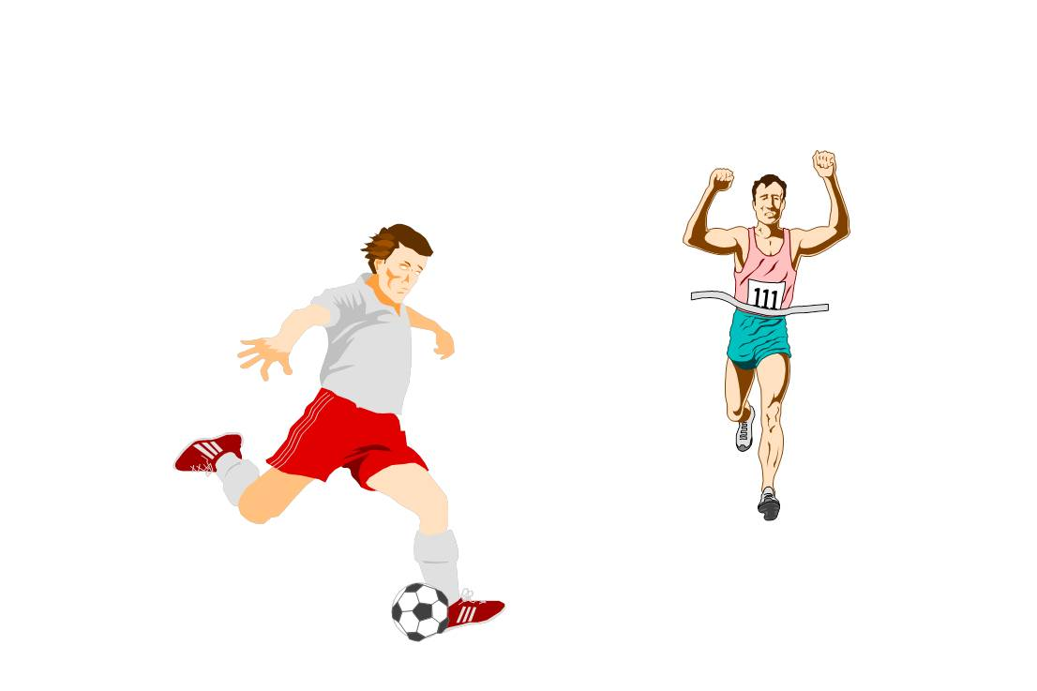
大家齐锻炼

